Slide 1


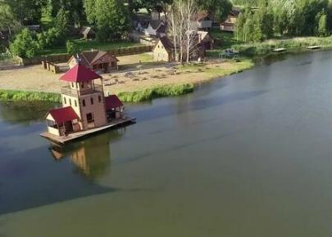
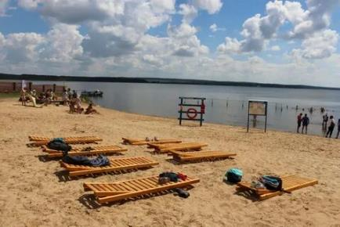
Министерство природных ресурсов и охраны
окружающей среды Республики Беларусь
Республиканское унитарное предприятие
«ЦЕНТРАЛЬНЫЙ НАУЧНО-ИССЛЕДОВАТЕЛЬСКИЙ ИНСТИТУТ
КОМПЛЕКСНОГО ИСПОЛЬЗОВАНИЯ ВОДНЫХ РЕСУРСОВ»
(РУП «ЦНИИКИВР»)
Требования к выполнению работ по содержанию поверхностных водных объектов в надлежащем состоянии и их благоустройству
Минск, май 2025 г.

Slide 2
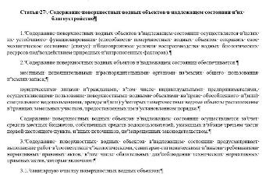
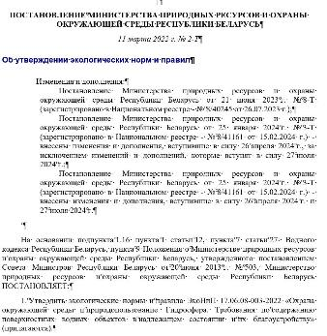
ПРИВЕДЕНИЕ В НАДЛЕЖАЩЕЕ СОСТОЯНИЕ ПОВЕРХНОСТНЫХ ВОДНЫХ ОБЪЕКТОВ И ИХ БЛАГОУСТРОЙСТВО РЕГУЛИРУЕТСЯ
• ст. 27¹ Водного кодекса Республики Беларусь
• ЭкоНиП 17.06.08-003-2022 «Охрана окружающей среды и природопользование. Гидросфера. Требования по содержанию поверхностных водных объектов в надлежащем состоянии и их благоустройству»

Slide 3
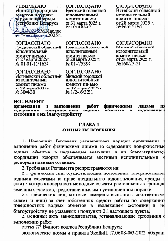
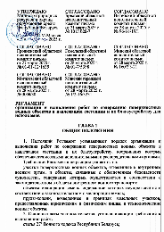
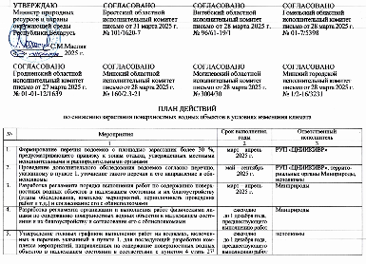
ПРИВЕДЕНИЕ В НАДЛЕЖАЩЕЕ СОСТОЯНИЕ ПОВЕРХНОСТНЫХ ВОДНЫХ ОБЪЕКТОВ И ИХ БЛАГОУСТРОЙСТВО РЕГУЛИРУЕТСЯ
• Регламентом организации и выполнения работ по содержанию поверхностных водных объектов в надлежащем состоянии и их благоустройству
для исполкомов
для физических лиц
Планом действий по снижению зарастаемости поверхностных водных объектов в условиях изменения климата
•ЭкоНиП 17.06.08-003-2022 «Охрана окружающей среды и природопользование. Гидросфера. Требования по содержанию поверхностных водных объектов в надлежащем состоянии и их благоустройству»

Slide 4
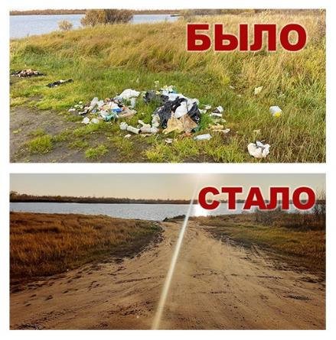
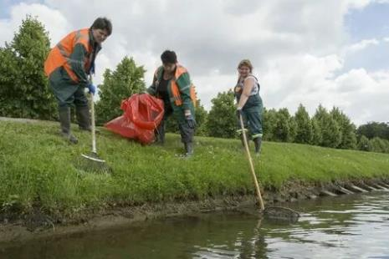
Содержание поверхностных водных объектов в надлежащем состоянии осуществляется в целях их устойчивого функционирования (способности поверхностных водных объектов сохранять свое экологическое состояние (статус) и благоприятные условия воспроизводства водных биологических ресурсов под воздействием природных и антропогенных факторов

Slide 5
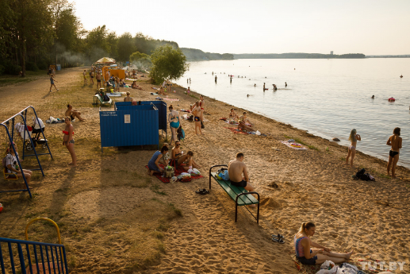
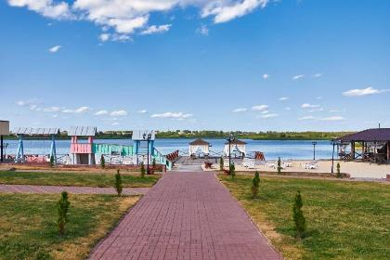
Благоустройство поверхностных водных объектов – совокупность работ, в том числе строительных, специальных, монтажных, пусконаладочных, и мероприятий, осуществляемых на поверхностных водных объектах и прилегающих к ним территориях в границах водоохранных зон, в целях приведения этих объектов в состояние, пригодное для их целевого использования, создания благоприятных условий жизнедеятельности населения, формирования полноценной, эстетически выразительной среды обитания

Slide 6
Благоустройство поверхностных водных объектов является частью работ по благоустройству территорий и осуществляется преимущественно:
в местах их использования для рекреации, физической культуры, спорта и туризма;
на поверхностных водных объектах (их частях), переданных в аренду;
на территории городов.

Slide 7
Содержание поверхностных водных объектов в надлежащем состоянии обеспечивается:
местными исполнительными и распорядительными органами на землях общего пользования и землях запаса;
юридическими лицами и гражданами, в том числе индивидуальными предпринимателями, осуществляющими пользование поверхностными водными объектами на праве обособленного и (или) специального водопользования, аренды и (или) у которых поверхностные водные объекты расположены в границах земельных участков, предоставленных им в установленном порядке
!!!Содержание поверхностных водных объектов в надлежащем состоянии осуществляется за счет средств местных бюджетов, собственных средств водопользователей и иных источников, не запрещенных законодательством
Реализация комплекса мероприятий осуществляется после уведомления местных исполнительных и распорядительных органов.
!!!Срок реализации плана мероприятий, включающий рекомендации по содержанию поверхностных водных объектов в надлежащем состоянии и улучшению их экологического состояния (статуса), и не должен превышать 3 года

Slide 8
Организация работ по содержанию поверхностных водных объектов в надлежащем состоянии и их благоустройству включает следующие этапы:
проведение оценки состояния поверхностных водных объектов;
разработка комплекса мероприятий, направленных на содержание поверхностных водных объектов в надлежащем состоянии (далее комплекс мероприятий).
Оценка состояния поверхностного водного объекта проводится путем визуального его обследования, включая осмотр состояния территории, прилегающей к поверхностному водному объекту. Результаты обследования отражаются в акте осмотра поверхностного водного объекта.
Разработка комплекса мероприятий выполняется научными организациями, всего 11, перечень представлен в регламентах.

Slide 9
Необходимость принятия мер по содержанию поверхностных водных объектов в надлежащем состоянии определяется на основании результатов оценки состояния поверхностных водных объектов, которая проводится:
для поверхностных водных объектов, охваченных регулярными наблюдениями в составе Национальной системы мониторинга окружающей среды в Республике Беларусь – по данным мониторинга поверхностных вод за последние 5 лет;
для иных поверхностных водных объектов – по результатам комиссионных обследований или выполненных научных исследований.

Slide 10
Комиссионные обследования поверхностных водных объектов организуются местными исполнительными и распорядительными органами базового территориального уровня и проводятся ежегодно до формирования мероприятий в области охраны и использования вод, финансируемых в рамках государственных программ и региональных комплексов мероприятий в области охраны и использования вод.
В состав комиссий для обследования поверхностных водных объектов включаются представители местных исполнительных и распорядительных органов, территориальных органов Министерства природных ресурсов и охраны окружающей среды. В состав таких комиссий могут быть включены представители других государственных органов, иных организаций, а также юридические и физические лица, указанные в подпункте 1.1. пункта 1 настоящей статьи.

Slide 11
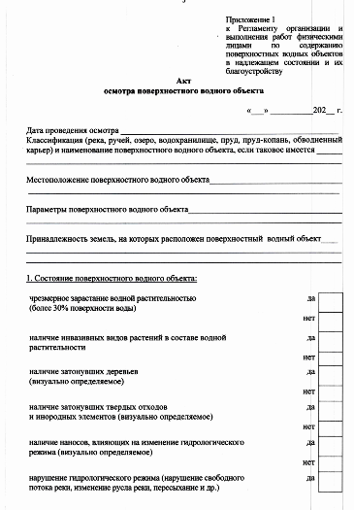
Результаты комиссионного обследования поверхностных водных объектов оформляются актом осмотра поверхностного водного объекта по форме, определенной Министерством природных ресурсов и охраны окружающей среды (отдельно для исполкомов и для физических лиц).

Slide 12
Для исполкомов для определения перечня поверхностных водных объектов, которые требуют благоустройства, приоритет отдается преимущественно водным объектам в местах их использования для рекреации, физической культуры, спорта и туризма, поверхностным водным объектам (их частям, переданным в аренду или расположенным на территории города)
Источником данных поверхностных водных объектов является раздел «Реестр поверхностных водных объектов Республики Беларусь» государственного водного кадастра
В случае ухудшения состояния водного объекта по результатам оценки НСМОС исполком обязан принять меры, направленные на разработку комплекса мероприятий по содержанию ПВО в надлежащем состоянии с последующей их реализацией.

Slide 13
Организация работ по содержанию поверхностных водных объектов в надлежащем состоянии и их благоустройству для физических лиц, которые намерены выполнять их собственными силами и (или) за счет собственных средств, включает следующие этапы:
обращение в местные исполнительные и распорядительные органы для принятия решения о привлечении физического лица к выполнению собственными силами и (или) за счет собственных средств работ содержанию поверхностных водных объектов в надлежащем состоянии и их благоустройству, а также получения разрешения на выполнение таких работ;
проведение оценки состояния поверхностных водных объектов;
разработка комплекса мероприятий

Slide 14
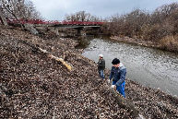
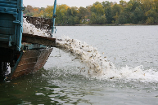
Содержание поверхностных водных объектов в надлежащем состоянии включает следующий перечень работ:
санитарная очистка поверхностных водных объектов;
расчистка русел рек;
восстановление глубины и морфологии дна водоемов;
уборка и ремонт элементов благоустройства на поверхностных водных объектах;
поддержание в надлежащем состоянии водохозяйственных систем и отдельно расположенных гидротехнических сооружений и устройств, предназначенных для изъятия поверхностных вод, регулирования водных потоков, сброса сточных вод в поверхностные водные объекты;
зарыбление поверхностных водных объектов;
возведение сооружений и устройств,
предотвращающих вредное воздействие на поверхностные водные объекты.

Slide 15
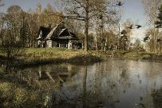

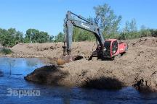
Выполнение работ по содержанию поверхностных водных объектов в надлежащем состоянии, связанных
с ликвидацией зданий, сооружений и других объектов, оказывающих воздействие на водные объекты,
с изменением и (или) спрямлением русла реки, ручья и (или) заключением участка реки, ручья в коллектор,
с углублением дна,
осуществляется на основании проектной документации в соответствии с п. 1 ст. 25 и п. 1 ст. 27 Водного кодекса Республики Беларусь.

Slide 16
Санитарная очистка поверхностных водных объектов осуществляется с применением следующих методов:
механического,
химического,
биологического,
воздействием ультрафиолетового излучения (ультрафиолета).
Механический метод санитарной очистки поверхностных водных объектов заключается в удалении со дна поверхностных водных объектов донных отложений, затонувших деревьев, твердых отходов и инородных элементов с применением специализированной техники.
!!!Донные отложения — минеральные вещества, отложившиеся на дне озёр, рек в результате физических, химических и биологических процессов.

Slide 17
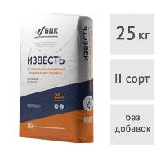
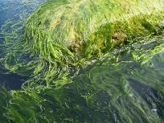
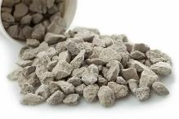
Химический метод санитарной очистки поверхностных водных объектов заключается в нормализации кислотно-щелочного баланса воды поверхностных водных объектов за счет внесения в них специальных реагентов, способных связывать биогенные вещества, металлы, а также угнетающе действовать на водоросли
негашеная известь (1-3 ц/га) не реже 1 р/неделю
при использовании гашеной извести или молотого известняка нормы их внесения увеличиваются в 1,3 и 1,8 раза
медный купорос (уничтожает нитчатые водоросли от 1 кг/га до 11 кг/га в зависимости от интенсивности нарастания водорослей)
цеолит для удаления тяжелых металлов и радионуклидов, снижения «цветения»

Slide 18
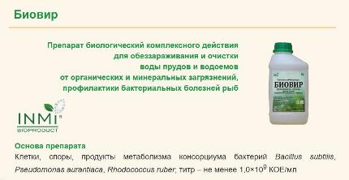

Биологический метод санитарной очистки поверхностных водных объектов заключается в нормализации состава воды поверхностных водных объектов за счет регулирования биологических веществ с использованием колоний микроорганизмов (патогенные организмы погибают за счет конкуренции и воздействия продуктов, которые вырабатываются в ходе биологического процесса)
Препарат Биовир, разработан Институтом рыбного хозяйства совместно с Институтом микробиологии для снижения органического и минерального загрязнения водоема (весеннее внесение в количестве 4,5 л/га)
Метод воздействия ультрафиолетовым излучением (ультрафиолетом) на поверхностные водные объекты заключается в устранении из воды поверхностных водных объектов патогенных микробов и вирусов, применяется для предотвращения интенсивного роста водной растительности, осветления воды и устранения ее «цветения»

Slide 19
Работы по расчистке русел рек осуществляются в целях обеспечения гидрологического режима поверхностных водных объектов и направлены на удаление со дна поверхностных водных объектов опасных и затонувших деревьев, твердых отходов и инородных элементов, а также наносов и донных отложений.
Работы по расчистке русел рек, направленные на удаление со дна поверхностных водных объектов опасных и затонувших деревьев, твердых отходов и инородных элементов, проводятся ежегодно.
Работы по расчистке русел рек, направленные на удаление со дна поверхностных водных объектов наносов и донных отложений, углубление дна, проводятся в случае появления препятствий для течения воды, приводящего к изменению гидрологического режима, или не чаще 1 раза в шесть лет.

Slide 20
Уборка и ремонт элементов благоустройства на поверхностных водных объектах включают работы по предупреждению нарушений элементов благоустройства поверхностного водного объекта и надлежащему содержанию (эксплуатации) прилегающей к нему территории
ежедневная уборка территорий рекреационной инфраструктуры;
очистка и уборка урн по мере заполнения (не более 70 % объема), но не реже двух раз в сутки, на территориях рекреационной инфраструктуры и дорожно-тропиночной сети с последующим вывозом отходов в санкционированные места хранения отходов, регулярная санитарная обработка и дезинфекция площадок, на которых располагаются контейнеры для сбора отходов;
воссоздание элементов благоустройства, установка малых архитектурных форм взамен демонтированных;
ежегодное восстановление травянистой растительности, аэрацию и разрыхление газонов весной, полив газонов в летний период в случае продолжительных засух.

Slide 21
Вдоль береговой линии осуществляется:
прореживание водной растительности после ее посадки каждые 5–10 лет, уменьшение чрезмерного роста растений в сторону воды, удаление чужеродных растений;
обрезка кроны деревьев ежегодно в течение первых пяти лет после посадки, далее – каждые три года (для карров после первичной посадки деревья подрезаются до полуметровой высоты каждые 5–10 лет);
прореживание разросшихся кустарников, их обрезка с учетом желаемой высоты растительности каждые 3 года.

Slide 22
Работы по поддержанию в надлежащем состоянии водохозяйственных систем и отдельно расположенных гидротехнических сооружений и устройств проводятся собственниками этих систем, в случае отсутствия собственника исполком обязан провести их ликвидацию
Зарыбление поверхностных водных объектов осуществляется на основании Биологического обоснования зарыбления и требований, указанных в ЭкоНиП 2-Т

Slide 23
В перечень работ по благоустройству поверхностных водных объектов, которые выполняются непосредственно на поверхностных водных объектах, входят:
санитарная очистка поверхностных водных объектов;
восстановление глубины и морфологии дна водоемов;
берегоукрепление;
гидроизоляция водоемов;
посадка водной растительности;
зарыбление поверхностных водных объектов.

Slide 24
В перечень работ по благоустройству поверхностных водных объектов, которые выполняются на прилегающих к ним территориях, входят:
озеленение территории;
создание дорожно-тропиночной сети;
организация автотранспортной инфраструктуры;
организация рекреационной инфраструктуры.
Классификация поверхностных водных объектов | Характер окружения поверхностных водных объектов | Площадь поверхности воды поверхностных водных объектов, га | Условное обозначение групп поверхностных водных объектов
водотоки | природный | – | В1
водотоки | городской | – | В2
водоемы | природный | от 3,0 и более | В3
водоемы | городской | от 3,0 и более | В4
водоемы | природный | менее 3,0 | В5
водоемы | городской | менее 3,0 | В6

Slide 25
Комплекс мероприятий, направленных на содержание поверхностных водных объектов в надлежащем состоянии, состоит из
пояснительной записки
и плана мероприятий, включающего рекомендации по содержанию поверхностных водных объектов в надлежащем состоянии и улучшению их экологического состояния
!!!ПРИМЕР. План мероприятий, включающий рекомендации по содержанию озера Несино в надлежащем состоянии и улучшению его гидрологического режима
№ п/п | Наименование мероприятия | Ответственный исполнитель | Срок реализации мероприятия | Цель мероприятия | Ожидаемый эффект (результат)
Первоочередные мероприятия
1 | Санитарная расчистка русла реки малой без названия (регистрационный код в ИАС «Водоохранные зоны» 4266) (далее – реки): выкашивание надводной растительности | Арендатор либо иное заинтересованное лицо после уведомления Лепельского районного исполнительного комитета | 2025 г. Периодичность: в течение вегетационного сезона | Надводная растительность, произрастающая в русле реки, замедляет движение воды, снижая скорость течения в реке и, соответственно, приток в водоем. Избавление от надводной растительности будет способствовать восстановлению потока воды в реке и увеличению притока в озеро | Высвобождение потока воды, увеличение притока в озеро
2 | Наблюдение за местообитанием бобра на участке реки с плотиной, выявление наличия особей на участке | Арендатор либо иное заинтересованное лицо | 2025 г. | Наблюдение за участком реки, где расположена плотина, при наличии особей бобра плотина должна разбираться в соответствии с законодательством об охране и использовании животного мира | В случае отсутствия особей бобра рядом с плотиной, она может быть ликвидирована, что увеличит приток воды в озеро

Slide 26
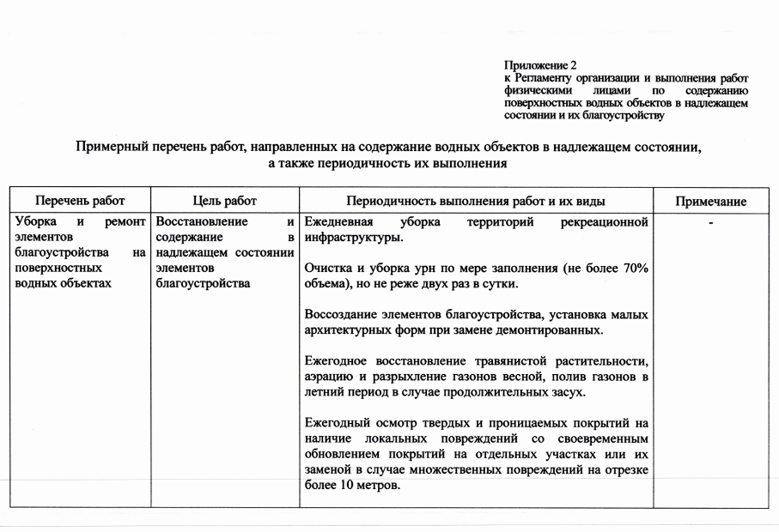

Slide 27
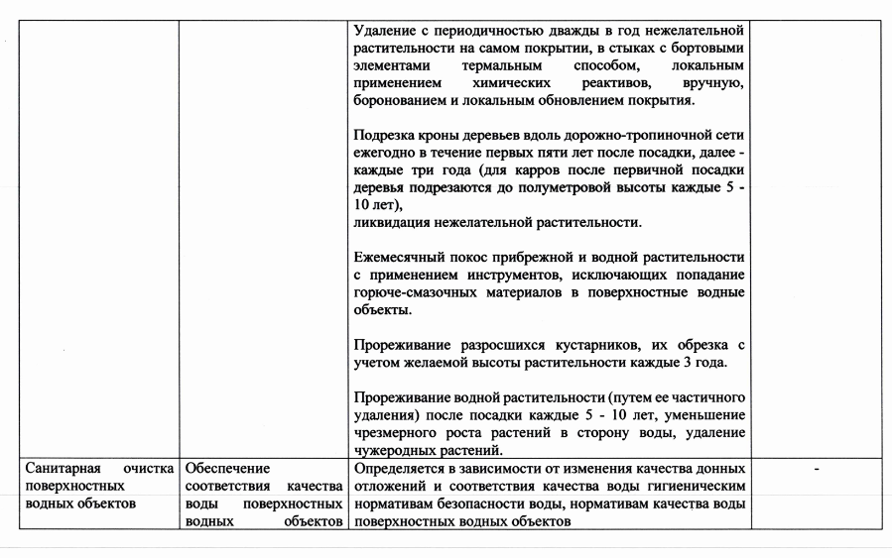

Slide 28
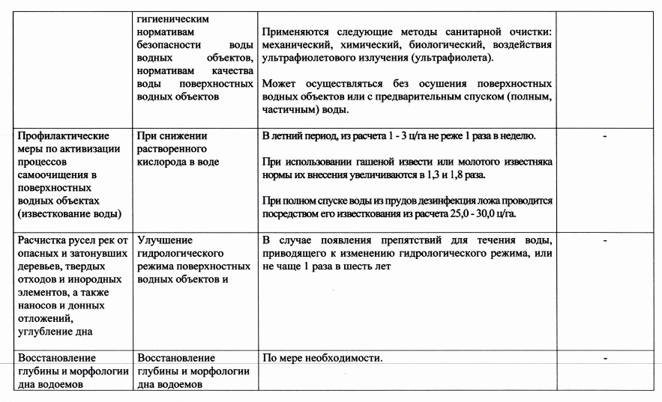

Slide 29
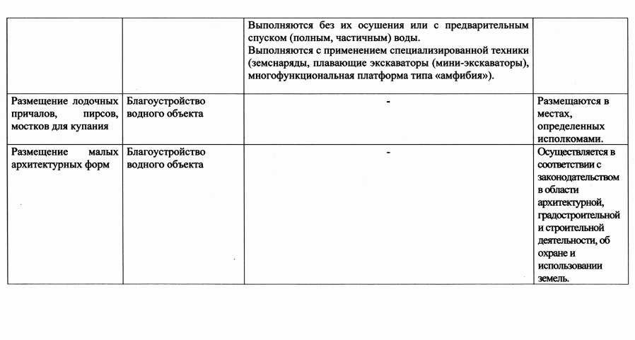

Slide 30
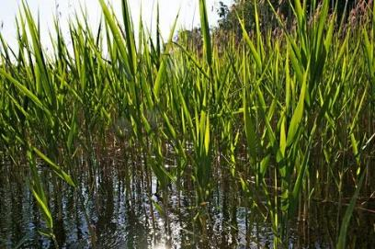
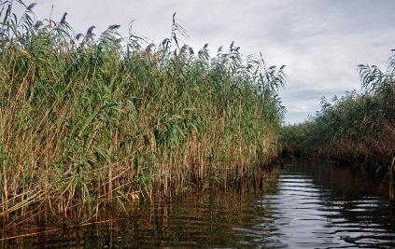
Водная растительность: методы борьбы с
зарастанием поверхностных водных объектов республики

Slide 31
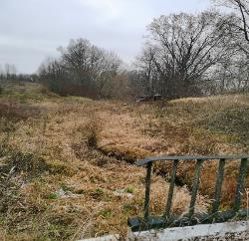
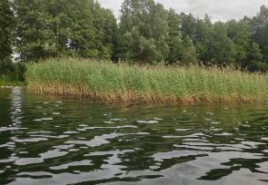
ПРИЧИНЫ ИНТЕНСИВНОГО ЗАРАСТАНИЯ ВОДНЫХ ОБЪЕКТОВ
• Рост антропогенной нагрузки на природную среду
• Изменение климата
• Распространение инвазивных видов макрофитов
Река малая Лепельский район Витебская область
Озеро Потех Браславский район Витебская область

Slide 32
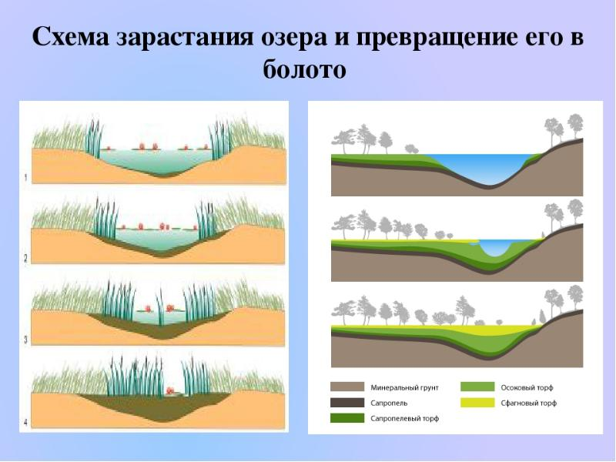

Slide 33
По классификации Папченкова (2003) по степени зарастания все водоемы и водотоки могут быть разбиты на 8 классов:
не заросшие или почти не заросшие – площадь зарослей менее 1% от площади акватории;
2) очень слабо заросшие – 1–5%
3) слабо заросшие – 6–10%
4) умеренно заросшие – 11–25%
5) значительно заросшие – 26–40%
6) сильно заросшие – 66–95%
7) очень сильно заросшие – 66–95%
8) сплошь заросшие – 96–100%

Slide 34
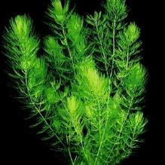
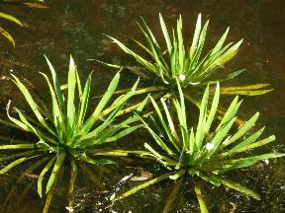
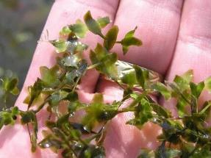
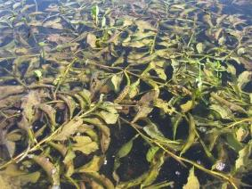
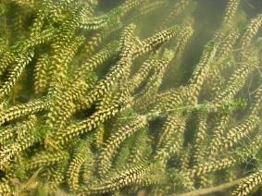
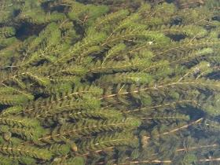
Гидрофиты или настоящие водные растения
Роголистник темно-зеленый
Телорез алоевидный
Ряска трехдольная
Рдест блестящий
Элодея канадская
Уруть колосистая

Slide 35
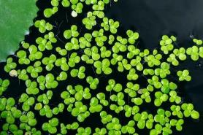
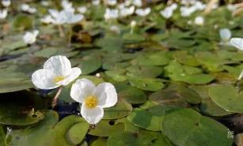
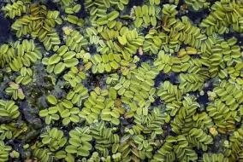
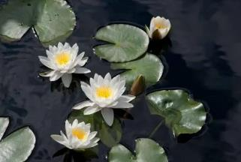
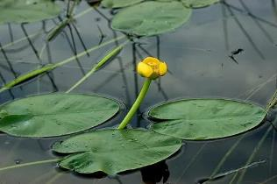
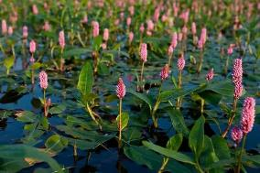
Гидрофиты плавающие
Ряска малая
Водокрас обыкновенный
Сальвиния
Кувшинка чисто-белая
Кубышка желтая
Гречиха земноводная

Slide 36
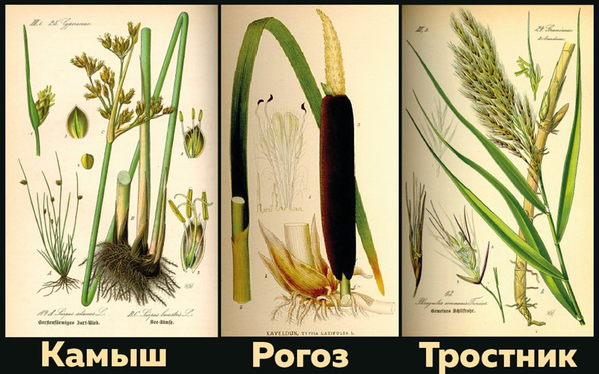
Гелофиты (гидрогигрофиты) или воздушно-водные растения

Slide 37
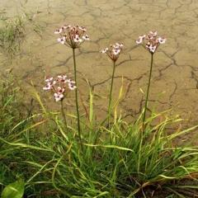
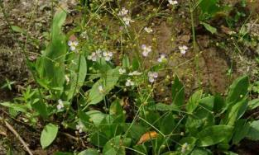
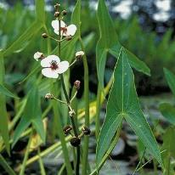
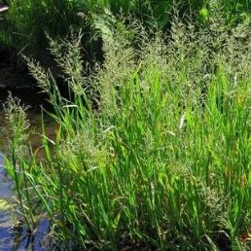
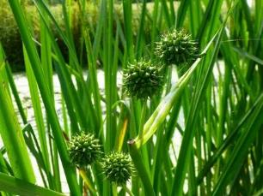
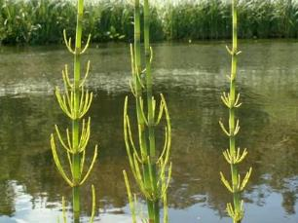
Низкотравные гелофиты
Частуха подорожниковая
Стрелолист
Сусак зонтичный
Ежеголовник
Хвощ речной
Манник

Slide 38
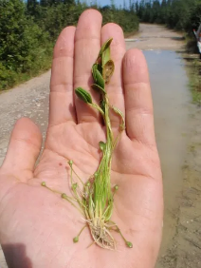
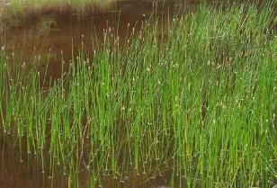

Приземные гелофиты
Ситняг игольчатый
Лужница водная
Монция ключевая
В состав условно выделенной современной аквафлоры Беларуси входит 180 видов высших водных (71 вид), воздушно-водных (46 видов) и околоводных (63 вида) растений.

Slide 39


Рогоз узколистный (широколистный)
(семейство рогозовые)
Рого́з узколи́стный
(лат. Týpha angustifólia) — многолетнее водное и
болотное травянистое
растение, вид рода Рогоз
Корневище ветвистое ползучее, до 3 и более см в диаметре и до 1,5 м длиной!
Размножается и распространяется преимущественно семенами!

Slide 40


Камыш (семейство осоковые)
Род многолетних и однолетних прибрежно-водных растений.
Вырастает до 4 метров, в редких случаях до 6.
Камышом также называют другие растения, в частности рогоз и тростник, хотя это растения из других семейств!!!

Slide 41


Крупные многолетние травы с длинными ползучими корневищами!
Тростник (семейство злаков)
Семена распространяются ветром и водой. Кроме того, известно вегетативное размножение, осуществляющееся посредством столонов и корневищ

Slide 42
ПРЕОБЛАДАЮЩИЕ ЭКОСИСТЕМНЫЕ ФУНКЦИИ
ПРИБРЕЖНО-ВОДНОЙ РАСТИТЕЛЬНОСТИ
ПРИ ИХ РАЗЛИЧНОМ СОДЕРЖАНИИ
< 30 %
> 70 %
Улучшение экологического состояния
Ухудшение экологического состояния
•Эстетическая функция
• Насыщение воды кислородом
• Убежище и источник питания для животных
• Естественная очистка воды от многих загрязняющих веществ, их комбинаций и патогенных организмов
• Накопление растительного опада и его деструкция в пределах зарастающей зоны
• Накопление загрязняющих веществ
• Снижение интенсивности фотосинтеза
• Низкий уровень насыщения воды кислородом
• Низкая скорость минерализации органического вещества
• Создание благоприятных гидродинамических условий для развития сине-зеленых водорослей
• Заморные явления
• Раннее угнетение и разложение макрофитов
• Неприятные запахи
• Потеря рыбохозяйственной и рекреационной функции
• Заиление и заболачивание водного объекта

Slide 43
УСЛОВИЯ ПРОИЗРАСТАНИЯ ПРИБРЕЖНО-ВОДНОЙ РАСТИТЕЛЬНОСТИ
• Глубина < 2 м
(могут встречаются на глубинах до 4 м)
• В период укоренения скорость движения воды < 10 см/с и отсутствие движения в донных отложениях
• Прозрачность воды позволяет достичь поверхности растений 1-4 % света
• Оптимальная температура для фотосинтеза 20-35°C, хотя могут произрастать при более низких температурах

Slide 44


МЕТОДЫ БОРЬБЫ С РАСТИТЕЛЬНОСТЬЮ
Химический
Механический
Биологический
!!!Наибольший эффект в борьбе с зарастанием водоемов тростником, рогозом и другой жесткой растительностью дает механический метод.
Растения срезать как можно ниже
к грунту.
Скашивание зарослей прибрежно-водной
растительности проводится
в период максимального накопления
тканями растений биогенных веществ –
в конце августа и сентябре!!!
Если в зарастании водоема преобладает
погруженная растительность,
выкашивание
ее целесообразно проводить в середине
сезона вегетации – в июле.

Slide 45



Кошение водной растительности осуществляется по мере необходимости от одного до трех раз за сезон.
3
Ручное кошение также возможно вдоль берегов рек, водоемов и в недоступных для плавсредств местах.
Разрушение корневой системы макрофитов рыхлением донных отложений.
Целесообразно проводить совместное удаление растительности и донных отложений при заилении участка водного объекта с мощностью донных отложений 40-50 см и выше.

Slide 46


Биологическая мелиорация
Зарыбление белым амуром (годовик или 2-х леток с массой не менее 300 г, плотность посадки – до 50 экз./га.)
Зарыбление толстолобиками (пестрый, белый и их гибриды).
Средняя масса для вселения – сеголетки /годовики не менее 25 г., двухлетки/двухгодовики не менее 150 г (пестрый), не менее 120 г (белый). Плотность посадки (экз./га) до 400 годовик/сеголеток, до 200 двухгодовик/двухлеток

Slide 47


СПЕЦИАЛИЗИРОВАННАЯ ТЕХНИКА ДЛЯ БОРЬБЫ С ЗАРАСТАЕМОСТЬЮ
лодка-косилка – ЛК-12А производства ОАО «БобруйскАгроМаш»,
стоимость 59 тыс. руб.
(для Минской, Гомельской, Брестской областей)
многофункциональный самоходный земснаряд – стоимость 140 тыс. руб.
(для Витебской области)

Slide 48


СПЕЦИАЛИЗИРОВАННАЯ ТЕХНИКА ДЛЯ БОРЬБЫ С ЗАРАСТАЕМОСТЬЮ
экскаватор Sunward SWE35UF – стоимость 186 тыс. руб., навесное
оборудование – стоимость 25 500 руб. (для Могилевской области)
экскаватор на пневмоколесном ходу – стоимость 498 тыс. руб.,
многофункциональный самоходный земснаряд – стоимость 140 тыс. руб. (для
Брестской области)

Slide 49






Некоторые водные растения, занесенные в Красную книгу
Республики Беларусь
Полушник озерный
Наяда малая
Сальвиния плавающая
Кубышка малая
Кувшинка белая
Болотница пятицветковая

Slide 50


Slide 51


